Slide 1
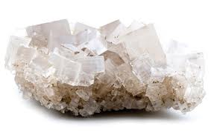

מינרלים וסלעים
סלע - ליכוד של מינרלים המצויים בו באחוז יחסי קבוע
מינרל – חומר כימי אנאורגני בעל צורת התגבשות קבועה ולו תכונות כימיות ופיסיקאליות אופייניות.
(לכן מינרל יוגדר על פי הרכבם הכימי צורת התגבשותם ועל פי תכונות פיזיקליות כמו קשיות
,צפיפות , ברק צבע ועוד)

Slide 2
מיון סלעים
נהוג למיין את הסלעים על פי אופן היווצרותם. על פי המינרלים הבונים את הסלע , הכמויות שלהם ואופן הופעתם בסלע

Slide 3
סלעי יסוד
סלעים שנוצרו מחומר מותך, מגמה, הזורם מתחת לקרום כדה"א.
במגמה קיימים כל היסודות המרכיבים את הסלעים שאנו מכירים; ריכוזם והרכבם שונה ממקום למקום.
מגמה שהתקררה והתמצקה יצרה את סלעי היסוד.
סלעי היסוד מהווים כ-90% מקרום כדה"א.
מתחלקים לשני סוגים:
* סלעי תהום
* סלעי פרץ

Slide 4
סלעי יסוד
רוב סלעי היסוד הם תוצאה של קירור איטי של המגמה שפרצה ממעמקי כדור הארץ המביא ליצירת סלע בעל מרקם גס ,גושי הקרוי "מרקם גרעיני" המכונים גם "סלעי תהום"
יש סלעי יסוד שנוצרו ממגמה שפרצה דרך סדקים התקררה במהירות לתת סלעים בעלי "מרקם גרגירי" המכונים גם "סלעי פרץ"
קירור מהיר יותר יוצר סלעים בעלי מבנה גבישי המכונה "זכוכית"

Slide 5
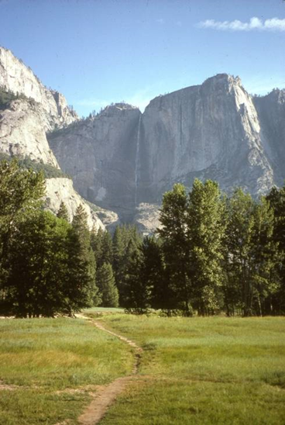
סלעי תהום (מרקם גרעיני)
סלעים שמקורם במסות של מגמה שעלו ממעמקי כדה"א ותוך כדי כך עברו תהליך של התקררות והתמצקות. מורכבים מגבישים בגדלים שונים ובצורות שונות. גופים פלוטוניים יכולים להגיע לעשרות קילומטרים בגודלם, ולעתים מתגלים מצוקי ענק.
מצוקים פלוטוניים בפארק יוסמטי בארה"ב

Slide 6
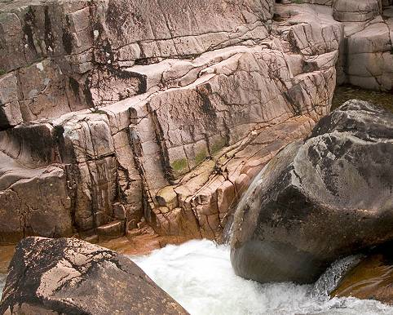
סוגי הסלעים/ סלעי יסוד/ סלעי תהום גרניתניט
גרניט (בעברית - שחם) סלע תהום הנוצר בעומק ובלחץ רב מתחת לקרום כדה"א בחלקו היבשתי.
נחשף מעל לפני השטח בשל תהליכי בליה או בשל תהליכי קימוט היוצרים שרשרות הרים.
בעלת מבנה גרעיני גבישי.
החוזק, הקשיות ומשקל הגרניט קשורים בכמות הקוורץ והנציץ שבה (קוורץ רב מקנה יותר קשיחות).

Slide 7
תכונות:
* אבן קשה (קשיות מדרגה 7)
* עמידות בלחץ – הגרניט החזקה ביותר עמידה ללחץ של עד 3 טון על סמ"ר
* משקל מרחבי – מ-2.8 עד 3 טון/סמ"ק
* נקבוביות וספיגת מים אפסיות
* סדוקה ע"י מספר מערכות סדקים הניצבות זו לזו
* צבע – לרוב ורדרד-אפרפר; קיימים סלעים בגווני אדום, שחור, אפור ולבן.
תפוצה בישראל:
בדרום הארץ –
באזור אילת: גרניט גס-גרגיר בצבע אדמדם
באזור נחל רודד: גרניט דק-גרגיר בצבע ורוד
באזור תמנע

Slide 8
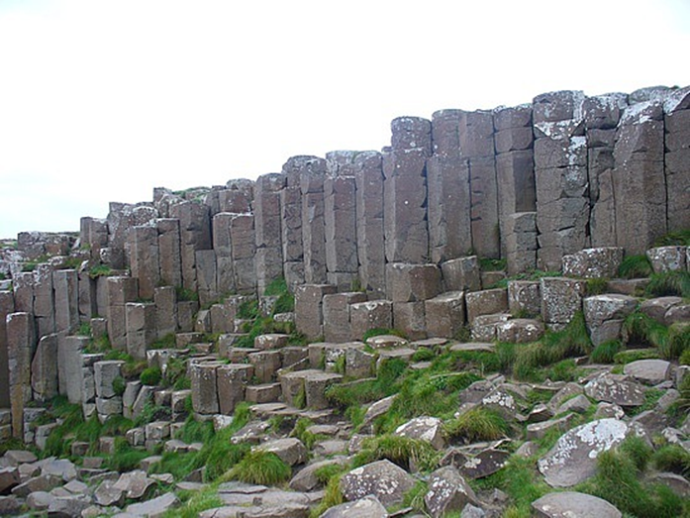
סלעי פרץ (מרקם גרגירי)
סלעים הנוצרים ממאגמה שיוצאת אל פני כדה"א בהתפרצות געשית ומתקררת בקצב מהיר. בסלעים אלה לרוב לא נבחין בגושים, כמו בזלת
הבזלת נוצרת מלבה שזורמת על פני השטח ויוצרת משטחים לפי הטופוגרפיה אותה היא פוגשת.
הבזלת מורכבת מגרגירים דקים ומשובצת בגבישים.
הופעה טיפוסית של הבזלת היא בפריזמות אנכיות (בד"כ משושים).

Slide 9
תכונות הבזלת:
* חזקה מאד ובעלת עמידות גבוהה
* קלת משקל
* בעלת מרקם ספוגי
* מחצב סופח (בריצוף דרוש לאטום את המשטח)
* בעלת מראה אחיד ושלם
* צבע – בזלת שלא עברה תהליכי בליה, בעלת גוונים של
שחור-ירקרק עד שחור
תפוצת הבזלת בארץ
רמת הגולן
הגליל המזרחי
מכתש רמון
כרמל

Slide 10
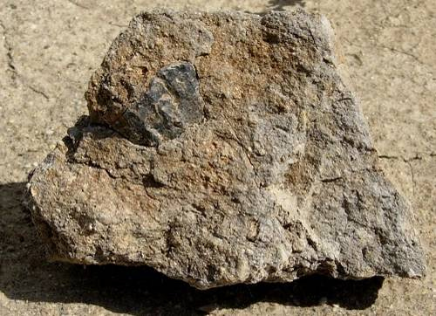
סוגי הסלעים/ סלעי יסוד/ טוף
אפר וולקני שמרובד על פני השטח לאחר התפרצות געשית.
שכבת האפר יכולה להגיע לעובי רב והיא מכילה הרבה גזים.
סלעי הטוף מסווגים עפ"י הרכבם: זכוכיתיים, גבישיים וסלעיים.

Slide 11
סוגי הסלעים/ סלעי יסוד/ טוף
תכונות:
* קל משקל
* נקבובי
* סופח נוזלים במידה רבה
* רך יחסית

Slide 12
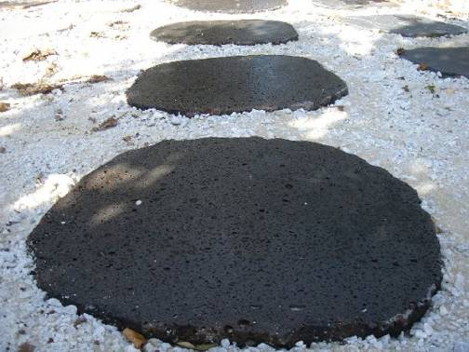
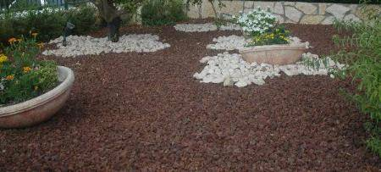
סוגי הסלעים/ סלעי יסוד/ טוף
שימושים:
* טוף מרוסק כתחליף לקרקע בגינות וחיפוי קרקע באדניות.
יתרונות: שומר על יציבות המבנה לאורך שנים; נקי מזרעי עשבים; אינו מכיל חלקיקי חרסית.
* אבני מדרך (לא נפוץ)
בעולם
ה"פפרינו" – היה בשימוש כאבן בניין ברומא ובנאפולי
ה"פוזולאנה" – טוף בסיסי שעבר בליה כימית; נכרת בסמוך לנאפולי; שימש כמלט
ה"טראס" – טוף ספוגי; נעשה בו שימוש נרחב באזור
ה"איפל" בגרמניה עבור בטון חסין מים.

Slide 13
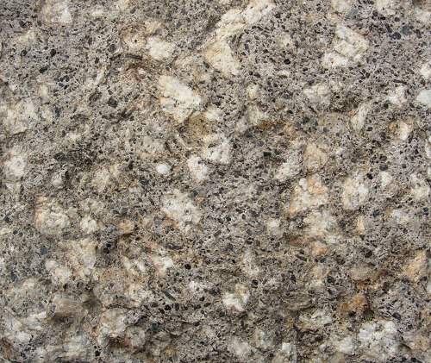
סוגי הסלעים/ סלעי יסוד/ פורפירי
סלע געשי המופיע בצורת שכבות ולא בגושים.
בעל מרקם המתאפיין בשני גדלים של גבישים: גבישים גדולים הנראים בבירור רב המשובצים בתוך מסה של גבישים קטנים יותר.
תפוצה בעולם: איטליה, מקסיקו וארגנטינה (פטגוניה).

Slide 14
סוגי הסלעים/ סלעי יסוד/ פורפירי
תכונות:
* בעל כושר עמידות גבוה ללחץ ולשבירה
* עמיד בפני מלחים וחומצות
* בריצוף - התנגדות גבוהה להחלקה
* אינו משנה גוון, מתלכלך או מתבלה
* צבע – אפור, חום-אדמדם, חלודה, צהוב-חלוד וסגלגל.

Slide 15
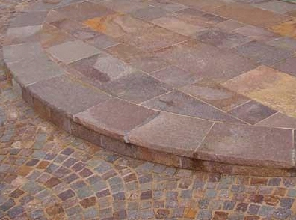
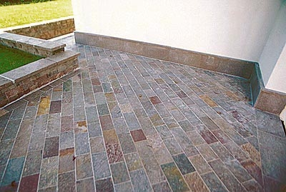
סוגי הסלעים/ סלעי יסוד/ פורפירי
שימושים:
מתקופת הרומאים ועד ימינו משמש הפורפירי בבניית כבישים, דרכי גישה וחיפוי קירות. בזמננו התפתח מראה וסגנון חדש.
פורפירי מבוקע לקוביות, אריחים בעלי גודל אקראי, אבני שפה, מדרגות, בסיסים לעמודי תאורה.
מתאים לריצוף פנים וחוץ ולריצוף אורבני (טיילות, כיכרות וכבישים)

Slide 16
סוגי הסלעים/ סלעי משקע

Slide 17
סוגי הסלעים/ סלעי משקע
סלעים הנוצרים משקיעה של חומר:
* תוצרי הבליה של סלעים (בשל שינויים אטמוספריים) מוסעים, נערמים
ונדחסים.
* השקעה של קלציט בדרך אורגנית או אנאורגנית.
מהווים כ-5% מקרום כדה"א.
נהוג לסווג את סלעי המשקע לשלוש קבוצות:
* נוצרו משברי סלעים שמקורם במינרלים שונים (בעיקר קווארץ).
* מכילים חומרים שמקורם אורגני.
* נוצרו כתוצאה משיקוע של מינרלים בתמיסה רוויה.

Slide 18
סוגי הסלעים/ סלעי משקע
מאפיינים :
* צבע – נוכחות של ברזל משפיעה על היותו בגוון אפור או חום-אדמדם
נוכחות של חומר אורגני משפיעה על היותו בגוון שחור או אפור.
* מרקם – נקבע כפועל יוצא של תכונות אחרות כמו צפיפות, נקבוביות
וחדירות.
* הרכב מינרלי – רוב סלעי המשקע מכילים קווארץ או קלציט. בשונה משאר
סוגי הסלעים, סלעי המשקע בד"כ מורכבים ממספר
מצומצם של מינרלים שונים.
* שכבתיות – שכבות בגובה של מילימטרים בודדים או מספר מטרים; נוצרו
כתוצאה משינויים בתנאים פיזקליים וכימיים.
* מאובנים – שרידים של אורגניזמים שהתאבנו ונשתמרו מצויים אך ורק
בסלעי משקע.

Slide 19
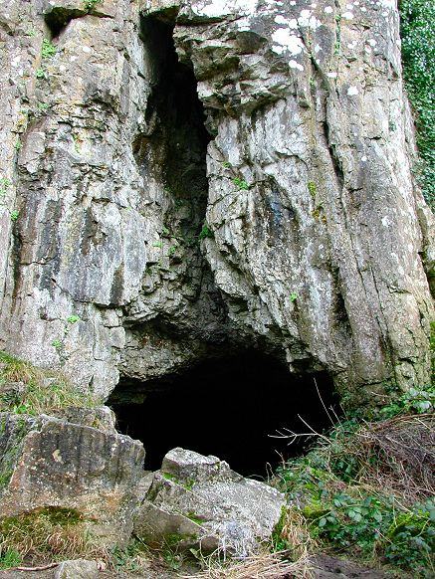
סוגי הסלעים/ סלעי משקע/ אבן גיר
סלע הנוצר בים ובנוי בעיקרו מהמינרלים קלציט וארגוניט המושקע ע"י בע"ח היוצרים שלד חיצוני.
בגיר יכולים להיווצר סדקים בכל הכיוונים כתלות בכיווני הלחצים שפעלו על הסלע מאז היווצרו ועד היום.
אבני הגיר מהווים כ-10% מכלל סלעי המשקע.

Slide 20
סוגי הסלעים/ סלעי משקע/ אבן גיר
תכונות:
* כבדה
* נוחה מאד לעיבוד
* רגישה לחומציות
* בעלת אחוזי ספיגה גבוהים יחסית
* אבני הגיר אינן הומוגניות
* צבע – לבן (אבן גיר טהורה), גוונים של לבן, צהוב, ורוד, אדום

Slide 21
סוגי הסלעים/ סלעי משקע/ אבן גיר
שימושים:
* בנייה
* חיפוי
* תשתית כבישים
* ייצור מלט

Slide 22


סוגי הסלעים/ סלעי משקע/ אבן גיר/ עצמון
נחצבת בגליל באזור הכפר ירכא.
מתאימה לכל שימוש.
שומרת על מרקמיה ועל גווניה לאורך זמן. אינה מצריכה תחזוקה גבוהה.
תכונות:
* בעלת דרגת קושי גבוהה מאד
* בעלת מקדם ספיגה נמוך
* ניתנת לליטוש בקלות
* ריצוף באבן זו מקבל מראה אחיד
* צבע – גוונים של בז' עד חרדל בהיר

Slide 23
סוגי הסלעים/ סלעי משקע/ אבן גיר/ מצפה
נחצבת בנגב באזור מצפה רמון.
מאופיינת במרקם בעל טווח שונות רחב המעניק לה מראה פראי ומעניין.
משווקת עפ"י קבוצות צבע:
* לבן – אבן גיר צפופה וקשה יחסית; מקורותיה מוגבלים; מופיעה לעתים עם
גידים ורודים ועם כתמים בצבע חלודה.
* צהוב – הנפוצה ביותר; מופיעה בגוונים שונים של צהוב; האבן הכהה אינה
מומלצת לריצוף.
* אפור – האבן הטובה מבין סוגי המצפה בשל צפיפותה והתנגדותה הטובה
לשחיקה; בעלת מראה פראי ולא הומוגני;

Slide 24
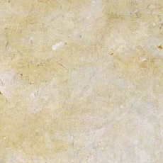
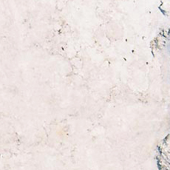
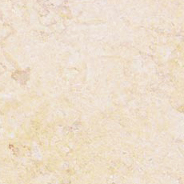
סוגי הסלעים/ סלעי משקע/ אבן גיר/ מצפה

Slide 25
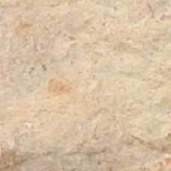
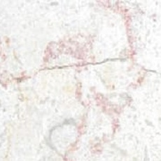
סוגי הסלעים/ סלעי משקע/ אבן גיר/ אינג'אסה
נחצבת באזור שממערב לעיר חברון.
צבע – גוונים של אפור עד בז'.
מוכרת בשם "שיש חברון". בעלת מראה לא אחיד וניתן לזהות בתוכה עורקים בגוון ורוד, יחד עם פיזור בלתי הומוגני של מאובנים.
רכה יחסית ורגישה לכתמים, במידה ולא טופלה כראוי.
בעלת מקדם שחיקה נמוך, ולכן מצריכה ליטוש מדי תקופה.
נמצאת בשימוש מאסיבי ברצפות בעלות מראה עתיק ומיושן ובמשטחים למטבחים ולאמבטיות בעיצוב טבעי.

Slide 26
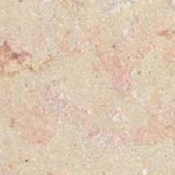
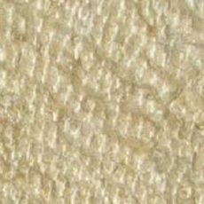
סוגי הסלעים/ סלעי משקע/ אבן גיר/ חלילא
נחצבת באזור דרום חברון.
בעלת מרקם הומוגני יחסית, כך שהריצוף בה מעניק מראה אחיד ומסודר.
בעלת מקדם ספיגה גבוה יחסית (רגישה לכתמים). כדי למנוע פגיעה באבן יש לבצע טיפול תחזוקתי בסילר מדי תקופה.
בשל המרקם הנקבובי, לאחר הסיתות מתקבלים "גידים" שקועים בגוון בז'.
צבע – גוונים של צהוב, חרדל, לבן וחום.

Slide 27
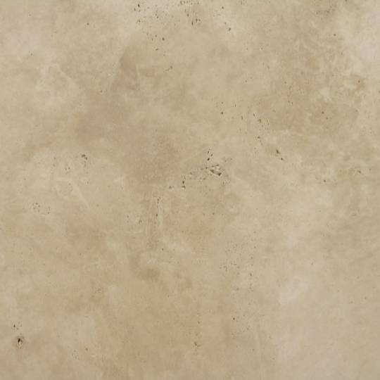
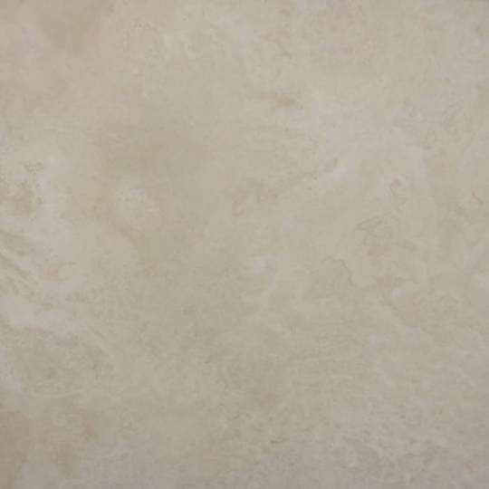
סוגי הסלעים/ סלעי משקע/ טרוורטין
סוג של סלע גיר שנוצר לאורך ערוצי נחלים, בעיקר בסביבות מפלים ומעיינות, כתוצאה מהתאדות המים והיווצרות תמיסה רוויה של מרכיבי קלציט. המים גורמים ליצירת חורים באבן.
מחוררת
יש לה מספר רב של גוונים
הריצוף בה דורש סתימה של החורים בדבק או בפולימר שקוף.

Slide 28
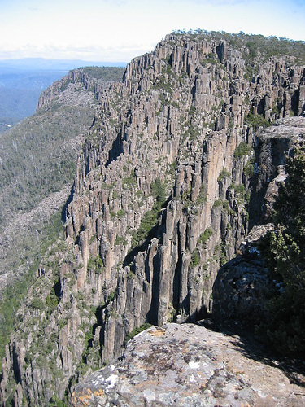
סוגי הסלעים/ סלעי משקע/ דולומיט
סוג של סלע משקע פחמתי המושקע בסביבה ימית. המינרל הקרבונטי דולומיט מהווה למעלה מ-50% מהרכבו.
תכונות:
* קשה יותר מאבן הגיר (בערך פי 1.3).
* גווני צבע כהים מאלה של אבן הגיר.
* מרקם גבישי גס; הגבישים נוצצים בשמש.
* נקבובי מאד.
* מאופיין בגידים קריסטליים
* ניתן להגיע איתו לברק אבסולוטי

Slide 29
סוגי הסלעים/ סלעי משקע/ דולומיט
תפוצה בישראל:
הדולומיט נפוץ בארץ. ניתן למצוא אותו בנגב, ביהודה ובגליל.
שימושים:
ריצוף
חיפוי
בישראל משמש כמקור לחצץ וכאבן בניין.

Slide 30
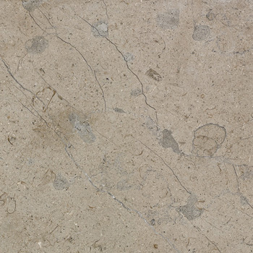
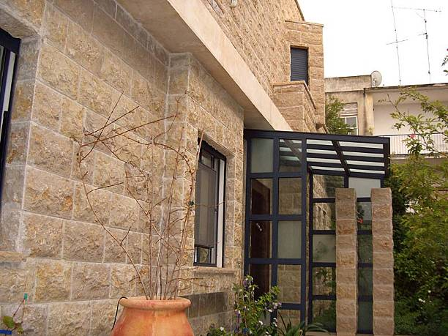
סוגי הסלעים/ סלעי משקע/ דולומיט/ ביר זית
נחצבת צפונית-מערבית לירושלים.
בעלת תכונות מכאניות מצוינות.
מתאימה לשימוש חוץ ולשימושים רבים בבנייה.
בעלת אחוזי ספיגה נמוכים יחסית.
נוחה לעיבוד בכל צורות העיבוד.
צבע – מגוון צבעים, מצהוב-אפרפר עד חום כהה.

Slide 31
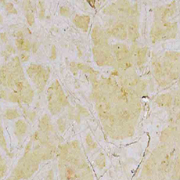
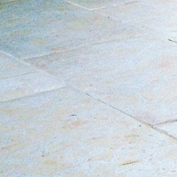
סוגי הסלעים/ סלעי משקע/ דולומיט/ סלאייב
מכונה גם "מיזי יהודי"; האבן הירושלמית המקורית; ממנה בנויים רוב המבנים בעיר העתיקה ובסביבותיה. מופקת בגושים קטנים יחסית.
קשה לחציבה ולסיתות.
בעל תכונות ריצוף טובות מאד.
מרקמה בעל טווח שונות גבוה היוצר מראה פראי ומעניין במשטח הריצוף.
צבע – גוונים של צהוב, אדום, חום וורוד.

Slide 32
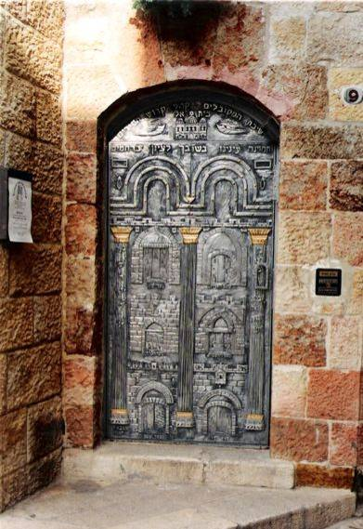
סוגי הסלעים/ סלעי משקע/ דולומיט/ מיזי אחמר
הייתה בשימוש בשכונות הוותיקות של ירושלים כמו רחביה ורוממה.
נוחה לסיתות
בעלת גוונים אדמדמים

Slide 33
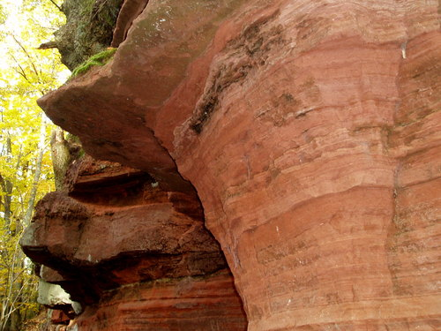
סוגי הסלעים/ סלעי משקע/ אבן חול
משתייכת לקבוצת הסלעים אשר עברו את כל ארבעת שלבי יצירת
סלעי משקע – בלייה, הסעה, השקעה והתקשות.
הסלע המקורי נשחק לחול, והחול התגבש לסלע בלחץ השכבות שמעליו.
עשויה גרגירים מינרליים שונים בגודל של 1-2 מ"מ.
מופיעה במגוון רב של צבעים ואיכויות.
בישראל מוכרת אבן חול לבנה ואבן חול מגוונת.

Slide 34
סוגי הסלעים/ סלעי משקע/ אבן חול
מבחינים בסוגים של אבני חול עפ"י המוצא –
* יבשתית – נוצרת בעיקר ע"י רוחות המעבירות חול.
לדוגמא, אבן חול נובית שבא"י ובסביבותיה.
* אגמית – בחופי אגמים ועל קרקעיתם, עשויה שכבות ברורות, מכילה
רובדי חלוקים ובה שרידים או רישומים של אורדניזמים.
* נחלית – חסרה שיכוב סדיר, מתחלפת לסירוגין ברובדי חלוקים וברובדי טין.
* ימית – בחופי יבשות ועל קרקעית ים, מרובדת ומכילה שרידי אורגניזמים.
מצויה בכמה מחלקי שפלת החוף בא"י.

Slide 35
סוגי הסלעים/ סלעי משקע/ אבן חול
מאפיינים:
* בעלת גרגירים בגודל בינוני.
* הרכב מינרלי – בעיקר מהמינרלים קוורץ וחרסית.
* צבע – בגוונים של לבן, אפור, צהוב ואדום. משתנה עפ"י הרכב תחמוצת
הברזל.
* גיל – ככל שהאבן "מבוגרת" יותר, כך יימצא בה ריכוז גבוה יותר של
קוורץ.
* מקור חשוב לאקוויפרים – תצורת סלע מאבן חול היא נקבובית (במידה
המאפשרת אגירת מים), מאפשרת חלחול של מים ומותאמת לסינון
מזהמים.

Slide 36
סוגי הסלעים/ סלעי משקע/ אבן חול
תכונות:
* רכה יחסית
* קלה לעיבוד
* עמידה בפני מליחות (מתאימה לחיפוי בקרבת ים)
* עמידה בפני חומציות (מתאימה לריצוף וחיפוי בתעשיות כימיקלים)
* עמידה בפני טמפרטורות גבוהות
* עם אבן חול בד"כ לא ניתן להגיע לגימור מבריק ויש ללטש אותה ולהעניק לה טיפול למניעת ספיגה (שכבת הגנה של פולימרים מיוחדים)
* אחידה בגווניה וחסרת טקסטורות

Slide 37
סוגי הסלעים/ סלעי משקע/ אבן חול
שימושים:
* ריצוף פנים וחוץ
* חיפוי
* קורות ועמודים

Slide 38
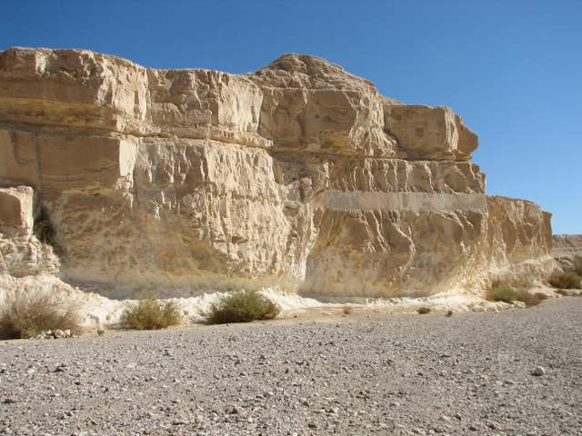
סוגי הסלעים/ סלעי משקע/ קירטון
בדומה לאבן הגיר, מורכב מהמינרל קלציט, אך בשונה מהגיר, אינו בעל מבנה גבישי.
עשיר בקליפות של אורגניזמים זעירים מאד.

Slide 39
סוגי הסלעים/ סלעי משקע/ קירטון
תכונות:
* רך
* קל לחציבה ולעיצוב
* פריך (מורכב מקלציט דל מגנזיום שאינו עובר המסה ונשאר רך)
* נקבובי אך אטים למים (בעל נקבים זעירים)
* עמיד יחסית לסחיפה
* צבע – לבן, גוונים בהירים

Slide 40
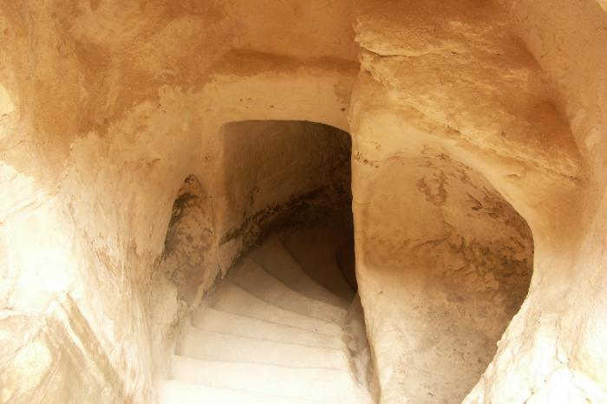
סוגי הסלעים/ סלעי משקע/ קירטון
שימושים:
* חומר גלם בסיד לצביעה ולבנייה, בתעשיית המלט
* בעבר שימש לכריית בתי מגורים
מערות בית גוברין

Slide 41
סוגי הסלעים/ סלעי קונגלומרט

Slide 42
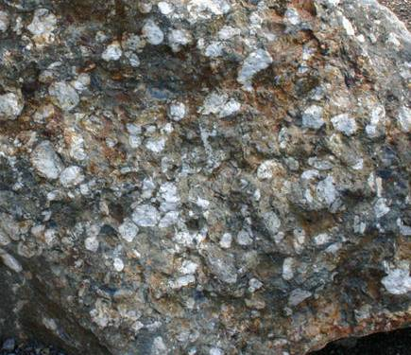
סוגי הסלעים/ סלעי קונגלומרט
קונגלומרט (בעברית "תלכיד") הוא סלע המורכב מחלוקים עגולים שמקורם באפיק נהר או נחל. ההתעגלות מעידה כי טרם התלכדותם עברו שברי הסלעים הסעה ממושכת.
* קונגלומרט ממוין היטב (מעט מסת-אם) נוצר בזרמי מים רגילים;
המינרלים היציבים פחות התפרקו ונוצרו שברי סלע מעוגלים ממינרלים
יציבים (כמו קוורץ).
* קונגלומרט ממוין רע נוצר בהשקעה מהירה
(למשל, כתוצאה ממפולת);
מכיל שברי סלע בגדלים משתנים.

Slide 43
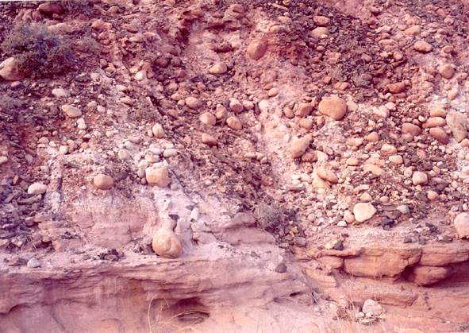
סוגי הסלעים/ סלעי קונגלומרט
בישראל:
קונגלומרט אילת – בנוי משברים מגמתיים.
קונגלומרט ערוד – בנוי מחלוקי קוורציט. מצוי במכתש רמון ובהר עריף.
קנגלומרט כפר גלעדי – בנוי מחלוקי אבן גיר קשים
קונגלומרט ערוד

Slide 44
סוגי הסלעים/ סלעי קונגלומרט/ כורכר
נוצרת מגרגירי חול שהתלכדו באמצעות תמיסת גיר, כאשר המקשה נוצרת ע"י רסס הים ותהליכי התאבנות שונים.
איננה ניתנת לכרייה חופשית ואספקתה מוגבלת.
הפקתה יקרה עקב הבלאי הגדול למישורי החיתוך. נפוצה מאד בבנייה היוקרתית.

Slide 45
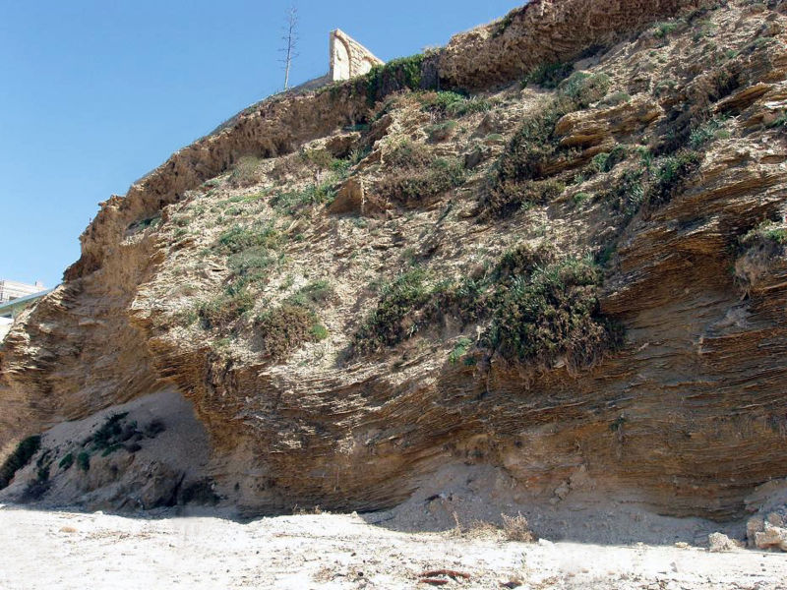
סוגי הסלעים/ סלעי קונגלומרט/ כורכר
תכונות:
* רכה יחסית
* פריכה
* נקבובית
* סופגת ברמה גבוהה יחסית
* בעלת מרקם בלתי אחיד בצבע ובצפיפות.
* קלה מאד לעיבוד (ניתן לחרוט בה, לחתוך אותה ולעצב אותה באופן ייחודי)
* צבע – צבעי האבן משתנים בהתאם לסוגי האדמה הנמצאת בסביבתה.

Slide 46
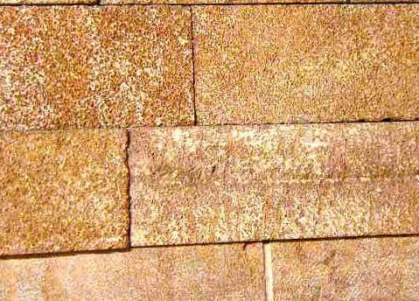
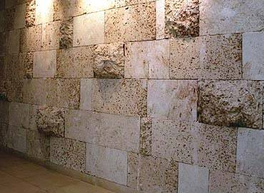
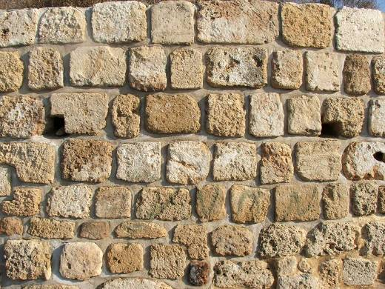
סוגי הסלעים/ סלעי קונגלומרט/ כורכר
שימושים:
הכורכר שימשה בעבר כאבן בנייה באגן הים התיכון ובא"י
כיום ניתן להשתמש בכורכר לצורכי
* חיפוי פנים וחוץ
* ריצוף חוץ
* מתאימה ליצירת תבליטים, קרניזים
ואלמנטים קישוטיים בבנייה.

Slide 47
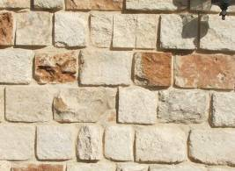
סוגי הסלעים/ סלעי קונגלומרט/ כורכר/ חירבה
אבן כורכר ישנה החוזרת כיום לשימוש.
בעבר נהגו לבנות בארץ באזורים רבים באבן כורכר טבעית. כיום משתמשים באבנים שפורקו מבתים ישנים בשימוש חוזר.
אבני החירבה עוברות תהליך עיבוד בו משקמים את האבן ע"י ניסור וניקוי פני האבן, חיתוך והתאמה לגודל הרצוי, תוך שמירה על פני האבן ועל המראה המקורי וההיסטורי.

Slide 48
סוגי הסלעים/ סלעי קונגלומרט/ תלכיד נחלים
בארץ ניתן לראות במספר מקומות קירות של תלכיד נחלים. לדוגמא, בנחל אל על בצפון – סלע תלכיד הנחלים שקע בדרום רמת הגולן ומערב הכינרת בתוך אגן של מים מתוקים זמן רב לפני שהחלו התפרצויות געשיות שייצרו את פני השטח של היום.
אינו נפוץ בשימוש בישראל.

Slide 49
סוגי הסלעים/ סלעים מותמרים

Slide 50
סוגי הסלעים/ סלעים מותמרים
סלעים מותמרים (נקראים גם "סלעים מטאמורפיים") נוצרים, כאשר סלעי יסוד או סלעי משקע משתנים בהשפעת חום ולחץ. הסלע עשוי לשנות את צורתו ואת הופעתו, אך הרכבו הכימי נשאר כמעט ללא שינוי.
מאפיינים:
* צורת הופעת הסלע (פאצייס), ממנה ניתן להסיק על סביבת היווצרותו.
* בעלי מרקם של לוחות דקיקים, כתוצאה מהתגבשות של גבישים שטוחים ומוארכים של מינרלים.

Slide 51
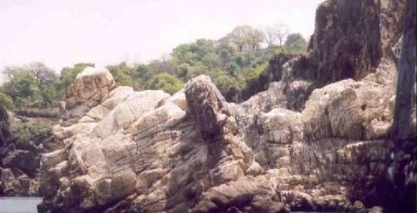
סוגי הסלעים/ סלעים מותמרים/ שיש
בתהליכי דחיסה וחום של מאות אלפי שנים נדחסת אבן הגיר ועוברת תהליכי התגבשות שונים עד להתגבשותה לצורת שיש.
מורכב מהמינרלים קלציט, דולומיט או סרפנטין.
תהליך התמרת השיש כתוצאה מחום יוצר גבישים בגדלים ובצבעים שונים (כמו לבן, ירוק, שחור ואדום);
תהליך התמרת השיש כתוצאה מלחץ יוצר מבנה של גידים מסוגים ומצבעים שונים.

Slide 52
סוגי הסלעים/ סלעים מותמרים/ שיש
תכונות:
* קשה וצפוף
* בעל רמת ספיגה אפסית
* חזק ועמידה בפני שריטות
* עמיד מפני פגעי מזג אויר
* בעל יכולת בידוד תרמית גבוהה
* רגיש לחומצות
ניתן לקבל את האבן לשימושי בנייה ברמות ליטוש שונות, ובכך להגיע לשפע של רמות ברק, עד כדי ברק מראה.

Slide 53
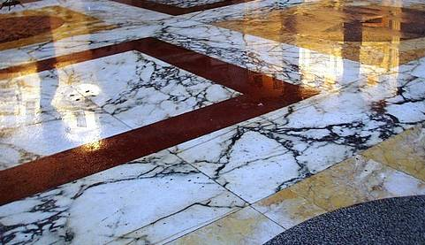
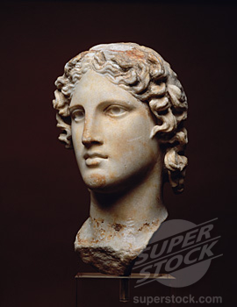
סוגי הסלעים/ סלעים מותמרים/ שיש
שימושים:
השיש היה בשימוש כבר בתקופות הקדומות. ידוע במיוחד השימוש שעשו בו היוונים והרומאים בבנייה ובפיסול.
רצפת הפנתיאון, רומא

Slide 54
סוגי הסלעים/ סלעים מותמרים/ שיש
שימושים:
* ריצוף פנים וחוץ; נוח לריצוף; ניתן לרצף איתו משטחים גדולים ולהשיג
מראה אחיד.
* חיפוי פנים וחוץ
* כיורים ומשטחים במטבח ובחדר הרחצה
* שימושים אמנותיים וחפצי נוי

Slide 55
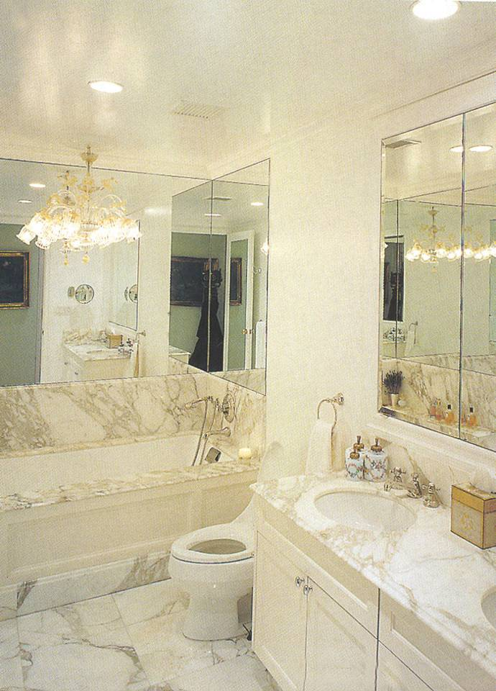
סוגי הסלעים/ סלעים מותמרים/ שיש
לשיש יש מגוון סוגים, ביניהם:
שיש קאררה – נחצב בצפון איטליה
שיש מארמרה – לבן ונוצץ. שימושו העיקרי הוא לריצוף.
שיש פורטואורו – צבעו שחור, מקורו באיטליה.
שיש גווארדו
שיש אורורה

Slide 56
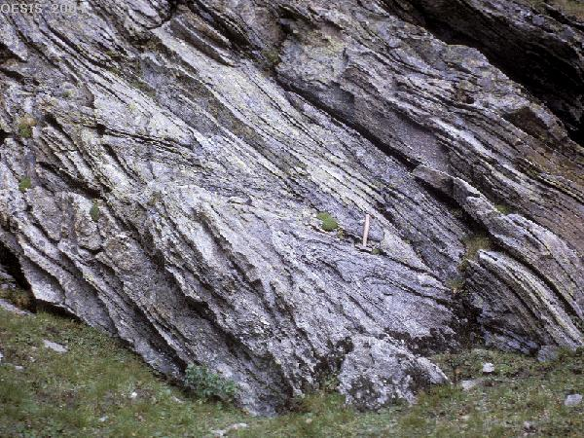
סוגי הסלעים/ סלעים מותמרים/ צפחה
נוצרת בהתמרה בדרגה גבוהה של סלע חרסיתי.
בעלת גבישים בינוניים עד גסים ומרקם צפחתי (מפוספס). מתאפיינת בהיערכות של המינרלים בלוחות ובמישורי פצילות מחוספסים. בנויה בעיקר ממינרלים מקבוצת הנציץ.
מצויה במקומות רבים בעולם;
שכיחה באזור אילת ובדרום סיני.

Slide 57
סוגי הסלעים/ סלעים מותמרים/ צפחה
סוגים עיקריים:
צפחות ירוקות – סלעי המקור הם לרוב בזלת או גברו; מתאפיינות בצבען הירוק הנובע מנוכחות מינרלים ירוקים (כמו כלוריט). נוצרות בתנאים של טמפרטורה נמוכה ולחץ בינוני.
צפחות כחולות – נדירות יחסית, ואופייניות לאזורים אורגניים. מתאפיינות בצבען הכחול הנובע מנוכחות מינרלים כחולים, אולם במחשופים הן עשויות להיראות בגוונים של כחול-ירוק, שחור או אפור. נוצרות בתנאים של טמפרטורה נמוכה ולחץ גבוה.

Slide 58
סוגי הסלעים/ סלעים מותמרים/ צפחה
תכונות:
* קשה מאד
* בעלת אחוזי ספיגה נמוכים
* עמידה בפני חומצות
* פני אבן לא חלקים
* היערכות בפסים מקבילים (לוחיות)
* בעלת מראה טבעי מאחר ואופן העיבוד של הצפחה הוא בטכניקת ביקוע ,
ולכן היא מגיעה בגוונים ובעוביים לא אחידים
* צבע – מגיעה במגוון רב של גוונים וצבעים, כמעט בכל צבע.

Slide 59
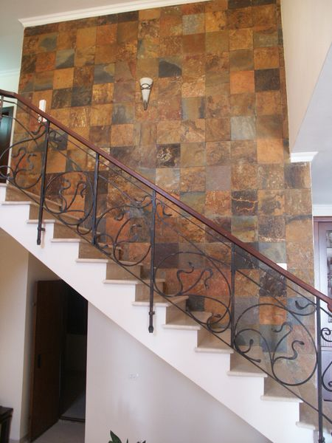
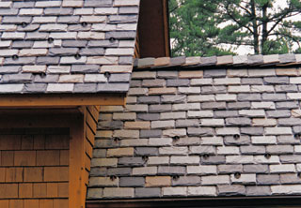
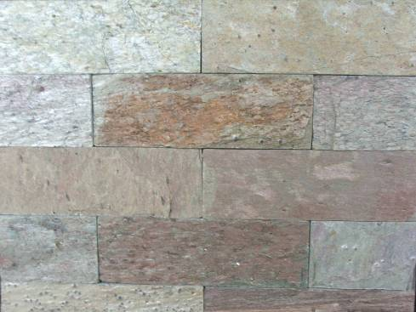
סוגי הסלעים/ סלעים מותמרים/ צפחה
שימושים:
* חיפוי פנים וחוץ דקורטיבי
* ריצוף פנים וחוץ
* גגות

Slide 60
סוגי הסלעים/ סלעים מותמרים/ אלאבאסטר
אלאבאסטר (מכונה בעברית "בהט") הוא כינוי לשני סוגים של מינרלים בעלי גבישים מפותחים: גבס וקלציט. הגבס הוא רך יותר ואינו מושפע ממגע עם חומצת מלח, לעומת הקלציט.
בעבר הרחוק שימש לבנייה (בארמון קנוסוס, כרתים, למשל)
כיום משמש בעיקר לחפצי נוי.

Slide 61
סוגי הסלעים/ סלעים מותמרים/ אלאבאסטר
אלאבאסטר מקלציט:
הדוגמאות הראשונות הגיעו מהמזרח הרחוק; בעבר שימש כחומר גלם מבוקש בגילוף בקבוקי בושם, הכנת כדים, חפצי קודש וקבורה.
אלאבאסטר החתוך ללוחות דקים הוא שקוף למחצה. נעשה בו שימוש בכנסיות בתקופת ימי הביניים. ב-2002 נחנכה קתרדלה בלוס אנג'לס בה נעשה שימוש מקיף בלוחות אלה.

Slide 62
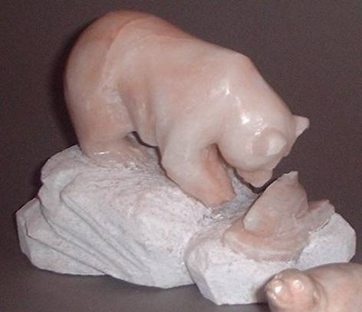
סוגי הסלעים/ סלעים מותמרים/ אלאבאסטר
אלאבאסטר מגבס:
סוג של גבס בעל גרגירים דקים. כרייה נרחבת שלו הייתה באנגליה. בעבר שימש ליצירת חפצי דת וקישוטים למזבחות של כנסיות.
בסוגי האלאבאסטר המעודנים נעשה שימוש כאבן לקישוט (עיטורים בכנסיות ומעקות גרמי מדרגות)
בשל רכותו, ניתן לגלפו בצורות משוכללות
מסיס במים (מתאים רק לעבודות פנים)
צבע – לבן (אלאבאסטר טהור) וחום-אדמדם (נוכחות של תחמוצות ברזל)

Slide 63
סוגי הסלעים/ סלעים מותמרים/ אלאבאסטר
אלאבאסטר מגבס - המשך:
פירנצה היא מרכז הסחר באלאבאסטר באירופה.
מצוי בגושים מסיביים המשובצים באבן גיר יחד עם שכבות חוואר.
סוגים:
בעלי עורקים
בעלי כתמים
מעורפלים
טבילה במים חמים יוצרת אטימות, בדומה לשיש אמיתי.

Slide 64
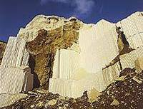
חציבת האבן

Slide 65
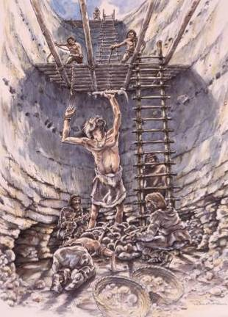
חציבת האבן – לאורך ההיסטוריה
בתקופה הקדומה- (בערך 6000 לפנה"ס) שימוש בכח הידיים, תקיעת יתדות ושבירה ע"י פטישים.
המאה ה-2 לפנה"ס חימום הסלע ע"י אש וניתוץ ע"י שפיכת מים.

Slide 66
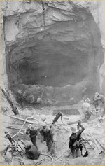
חציבת האבן – לאורך ההיסטוריה
המאה ה-17- שימוש ראשון בקידוח ואבק שריפה, ליצירת פיצוץ ושחרור יעיל של הסלע.
המאה ה--19 המצאה של טכניקות בטוחות יותר לפיצוץ. פתיל בטיחות, נפץ חשמלי וניטרוגליצרין בנוסף שיפור טכנולוגיית הקידוח לפטישים ממוכנים.

Slide 67
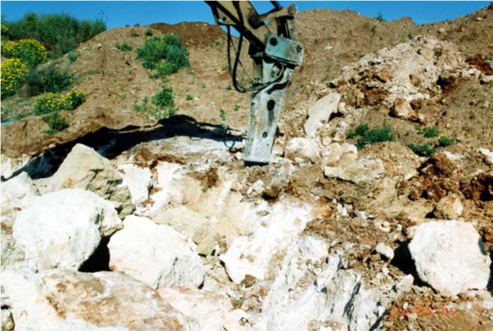
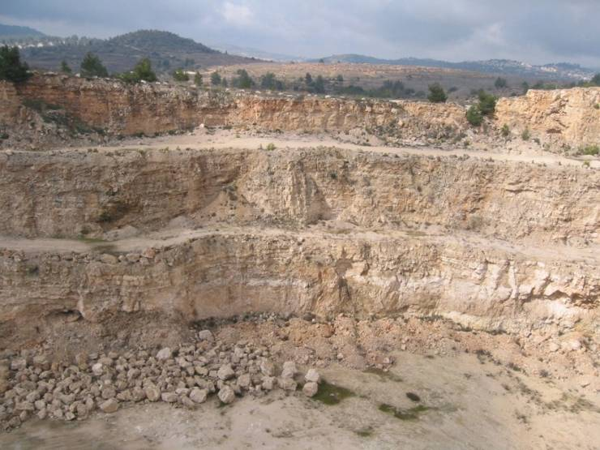
חציבת האבן בימינו
אופן החציבה וההובלה
1. איתור אזור בו צפויים להיות מרבצים של אבן.
2. לקיחת דגימות למטרות בדיקת איכות, והתאמה לדרישות השוק.
3.'ניקיון' של השכבות העליונות, הצמחייה והחול, ע"י דחפורים.
4. פיצוץ מבוקר על מנת לשחרר שכבות של סלע מההר,
או שימוש בציוד חציבה, כגון משורי יהלום ענקיים ומכשירי חיתוך מיוחדים.

Slide 68


חציבת האבן- אופן החציבה וההובלה
5. מחפר רב עוצמה מעביר את הסלעים למשאית ואז הם עוברים לגריסה
6. בגריסה פטישים או מלתעות מתכת שוברים את האבנים, והם עוברים סדרה של מסננים אשר ממינים אותם לגדליהם השונים.
7. מועמסים על משאית ועוברים למפעל לניסור

Slide 69
חציבת האבן- אתרים עיקריים בישראל
איזורים עיקריים בישראל שבהם נעשית חציבה של אבן:
1. באזור מצפה רמון - מחצבות אבן מצפה, שהיא אבן גיר בגוונים של אפור וצהוב.
2. באזור הגדה (חברון, יטה)-האבנים באזור זה הנן אבני גיר רכות. זהו איזור בו יש מחצבות רבות.
3. אזור הגליל - מחצבות אבן דולומיט קשה וחזקה בגוונים של קרם, צהוב, בז`, אפור, ורוד ואדום.
4. מישור החוף- אבן כורכר
5. הרי יהודה וירושליים- אבן שכבות, צפחה ישראלית

